Slide 1
Der Antriebsregler SI6
SI6

Slide 2
Der Antriebsregler SI6
SI6
Antriebsregelung
in Anreihtechnik

Slide 3
Der Antriebsregler SI6
SI6
Antriebsregelung
in Anreihtechnik
Regelt bis zu
zwei Achsen
(jetzt vier)

Slide 4
Der Antriebsregler SI6
SI6
Antriebsregelung
in Anreihtechnik
Regelt bis zu
zwei Achsen
(jetzt sechs)

Slide 5
Der Antriebsregler SI6
SI6
Antriebsregelung
in Anreihtechnik
Regelt bis zu
zwei Achsen
(jetzt acht)

Slide 6
Der Antriebsregler SI6
SI6
Stand-Alone-Einheit
STÖBER SD6 integrieren
Passgenau beliebig viele
Achsen regeln

Slide 7
Der Antriebsregler SI6
Stand-Alone-Einheit
STÖBER SD6 integrieren
Passgenau beliebig viele
Achsen regeln

Slide 8
Der Antriebsregler SI6
Booksize

Slide 9
Der Antriebsregler SI6
Booksize
Taschenbuch

Slide 10
Der Antriebsregler SI6
Booksize
Taschenbuch
Wertvollen Platz sparen
im Schaltschrank

Slide 11
Der Antriebsregler SI6

Slide 12
Der Antriebsregler SI6
Eine gemeinsame
Energieversorgung
Verbunden über
Quick DC-Link-Module

Slide 13
Der Antriebsregler SI6
Eine gemeinsame
Energieversorgung
Verbunden über
Quick DC-Link-Module
Keine Überdimensionierung
der Stromversorgung

Slide 14
Der Antriebsregler SI6
Mit dem Antriebsregler SI6
sparen Sie:
• Platz
• Hardwarekosten
• Betriebskosten

Slide 15
Der Antriebsregler SI6
-1
Beschleunigung: In 10ms von 0 auf 3000 min

Slide 16
Der Antriebsregler SI6
Positioniergenauigkeit:
Mehr als 33 Mio. Positionen pro Umdrehung

Slide 17
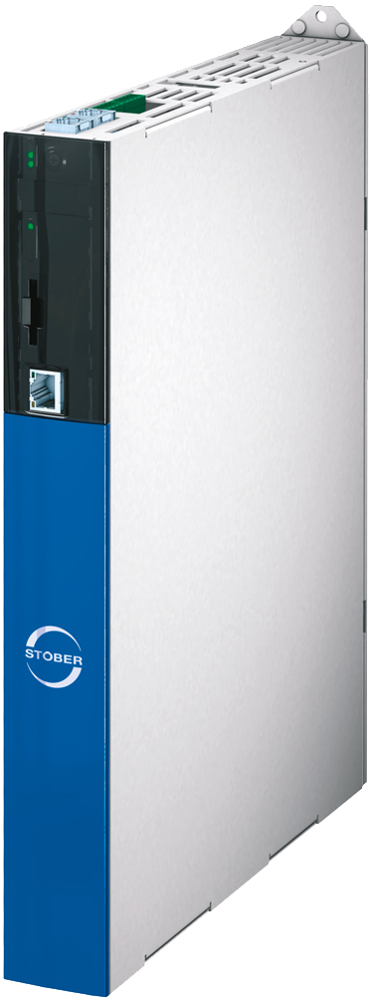
Der Antriebsregler SI6
Installation: nur noch einklicken

Slide 18
Der Antriebsregler SI6
Echte Ein-Kabel-Lösung für
Encoder-Kommunikation
und Leistungsanschluss
HIPERFACE DSL® mit elektronischem
Motortypenschild
alternativ: EnDat 2.2® digital

Slide 19
Der Antriebsregler SI6

Slide 20
Der Antriebsregler SI6
Verschleißfrei
• keine turnusmäßigen Funktionstests
• geringere Abstände zwischen Anlage
und Sicherheitszaun

Slide 21
Der Antriebsregler SI6
Kommunikation: Feldbussysteme EtherCAT® und PROFINET®
Geräteprofil CiA® 402 für Controller Based
und Drive Based Solutions

Slide 22
Der Antriebsregler SI6
Integriert in die STÖBER Engineering Tools
DriveControlSuite DS6 und
AutomationControlSuite AS6

Slide 23
Der Antriebsregler SI6
Keine „Sprachbarrieren“

Slide 24
Der Antriebsregler SI6

Slide 25
Der Antriebsregler SI6
Die Varianten

Slide 26
Der Antriebsregler SI6
STÖBER ist dabei!
• Konzeptentwicklung
• Installation
• 24/7 - Support

Slide 27
Der Antriebsregler SI6
SI6
- die wichtigsten Features:
• Kompakte Bauweise: Nur 45mm breit
• Passgenaues Dimensionieren der
Regelungskapazitäten
• Gemeinsame Stromversorgung für alle Einheiten
• Spitzenwerte bei Beschleunigung und
Positioniergenauigkeit
• Einfachste Installation dank Quick DC-Links
und Ein-Kabel-Lösung
• Encoder-Systeme mit elektronischem
Motortypenschild
• Verlässliche Sicherheit dank „Safe Torque Off“

Slide 28
Der Antriebsregler SI6
Der STÖBER Antriebsregler SI6

